Slide 1
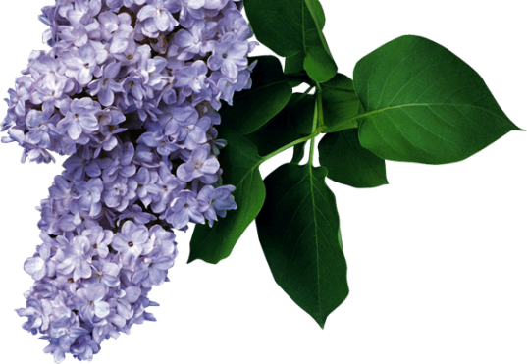
МБДОУ Детский сад №10 «Орлёнок»
«Презентация «Имя тебе — Победитель»
Маршалы Победы
Леонид Александрович Говоров
Автор: воспитатель старшей разновозрастной группы Кириченко Кристина Викторовна

Slide 2
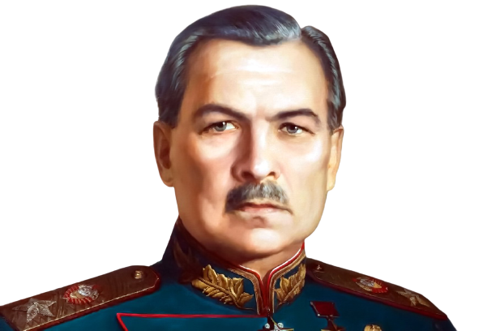
Леонид Александрович Говоров
10 [22] февраля 1897, Бутырки, Вятская губерния — 19 марта 1955, Москва — советский военачальник, Маршал Советского Союза (18 июня 1944 года), Герой Советского Союза (27 января 1945 года).

Slide 3
Воинские звания:
прапорщик — 1917 год
подпоручик — 13 июля 1919 года
комбриг — 5 февраля 1936 года
комдив — 1940 год
генерал-майор артиллерии — по переаттестации
4 июня 1940 года
генерал-лейтенант артиллерии — 9 ноября 1941 года
генерал-полковник — 15 января 1943 года
генерал армии — 17 ноября 1943 года
Маршал Советского Союза — 18 июня 1944 года

Slide 4
Награды:
Медаль «Золотая Звезда» (27.01.1945).
Пять орденов Ленина (10.11.1941, 02.01.1942, 27.01.1945, 21.02.1945, 21.02.1947).
Орден «Победа» (№ 10 — 31.05.1945).
Три ордена Красного Знамени (1921, 03.11.1944, 15.11.1950).
Два ордена Суворова I степени (28.01.1943, 21.02.1944).
Орден Кутузова I степени (29.07.1944).
Орден Красной Звезды (15.01.1940).
Медаль «20 лет Рабоче-Крестьянской Красной Армии».
Медаль «За оборону Ленинграда».
Медаль «За оборону Москвы».
Медаль «За Победу над Германией в Великой Отечественной войне 1941—1945 гг.».
Медаль «В память 800-летия Москвы».
Медаль «30 лет Советской Армии и Флота».

Slide 5
Маршал Советского Союза Леонид Говоров - единственный из Маршалов, защитивший научную диссертацию по военному искусству. И единственный из Маршалов СССР, служивший в Белой армии. Это было невероятное исключение из правил.

Slide 6
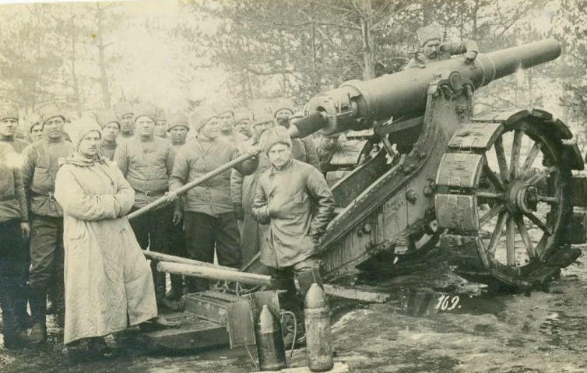
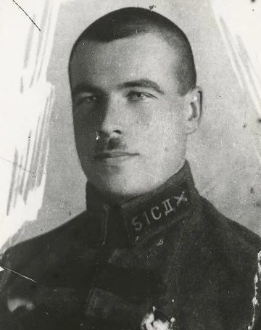
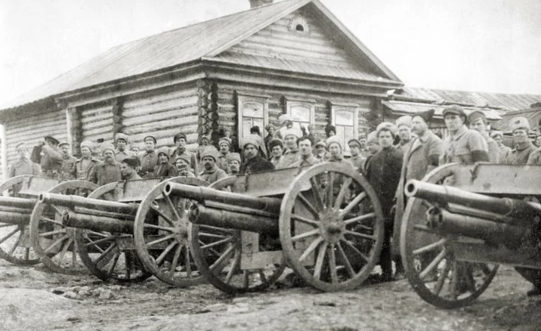
Леонид Говоров - удивительная фигура. Выпустившись из военного училища подпоручиком, на фронтах Первой мировой повоевать не успел. В России началась Революция. Леонид вернулся домой, в Елабугу, но вскоре мобилизовали и Говоров становится командиром батареи 8-й дивизии 2-го Уфимского корпуса. Воевал против красных. Был захвачен в плен, перешел на сторону большевиков. Советам жизненно требовались специалисты артиллерийского дела.
За геройское участие в Перекопско-Чонгарской операции в 1921 году Леонид Говоров награжден орденом Красного Знамени, что автоматически означало реабилитацию бывшего белого офицера.

Slide 7
1941 год
В мае 1941 года, за месяц до начала войны, возглавил Артиллерийскую академию РККА имени Ф. Э. Дзержинского.
С первого дня Великой Отечественной войны находится на Западном фронте, где выполняет обязанности начальника артиллерии Западного стратегического направления.
С 30 июля возглавляет артиллерию Резервного фронта, в этой должности он активно занимается созданием системы противотанковой обороны, подготовкой Ельнинской наступательной операции.

Slide 8
Битва за Москву
15 октября Говоров, по ходатайству Г. К. Жукова, принимает командование 5-й общевойсковой армией. В первой половине ноября, пользуясь двухнедельной паузой в сражении, войска 5-й армии организовывают на подступах к Москве глубоко эшелонированную оборону, подготавливают силы и средства для последующего контрнаступления. 9 ноября Л. А. Говорову было присвоено звание «генерал-лейтенант артиллерии», а 10 ноября он был награждён орденом Ленина. В последовавшем 1 декабря наступлении 4-й армии фон Клюге удалось прорвать оборону 5-й армии на стыке с частями 33-ей армии и, углубившись в оборону советских войск на 10 километров, выйти в район деревни Акулово. Находясь в районе боёв, Говоров лично руководит оборонительными действиями, и к 4 декабря прорыв удаётся устранить. 6 декабря началась Клинско-Солнечногорская операция войск правого крыла Западного фронта. 11 декабря подразделения армии переходят в общее наступление. 2 января 1942 года Л. А. Говоров за вклад в декабрьское контрнаступление под Москвой награждён вторым орденом Ленина.

Slide 9
Прорыв блокады Ленинграда
14 января войска Ленинградского фронта приступили к осуществлению Ленинградско-Новгородской операции. В ходе наступления фронт прорвали глубоко эшелонированную оборону противника, разгромив петергофско-стрельнинскую группировку. К 27 января 1944 года войска противника были отброшены на 65—100 км от города. 27 января в Ленинграде состоялся салют в ознаменование окончательного снятия блокады, а приказ на проведение салюта отдал Леонид Александрович Говоров по поручению Сталина.
Развивая наступление, войска Ленинградского фронта под командованием генерала армии Говорова прошли около 100—120 км. За успех в проведении операции по снятию блокады Ленинграда Говоров 21 февраля был награждён вторым орденом Суворова 1-й степени.
К 1 марта 1944 года войска Ленинградского фронта в ходе наступления прошли на запад около 220—280 км. В ходе наступления было уничтожено три и разгромлено 23 дивизии противника и почти полностью была освобождёна Ленинградская область и часть Калининской области.

Slide 10
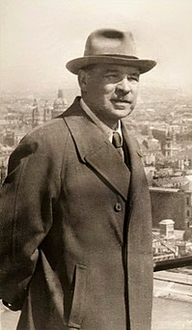
Послевоенный период
Указом Президиума Верховного Совета СССР от 31 мая 1945 года Леонид Александрович Говоров был награждён орденом «Победа» за разгром немецких войск под Ленинградом и в Прибалтике. 9 июля назначен командующим войсками Ленинградского ВО, образованного на основе Ленинградского фронта. С апреля 1946 года — главный инспектор Сухопутных войск. С января 1947 года занимает пост главного инспектора Вооружённых сил СССР, а с 7 июля 1948 года совмещает эту должность с должностью командующего ПВО страны. На XIX съезде КПСС в октябре 1952 года избран кандидатом в члены ЦК КПСС. С апреля 1953 года назначен на пост главного инспектора Министерства обороны СССР. В мае 1954 года становится первым главнокомандующим Войсками ПВО СССР, назначается заместителем министра обороны страны.

Slide 11
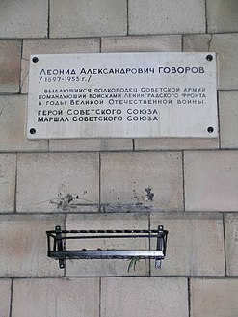
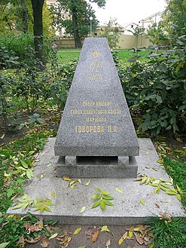
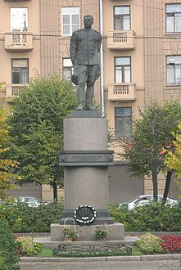
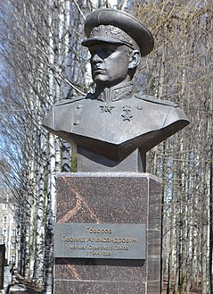
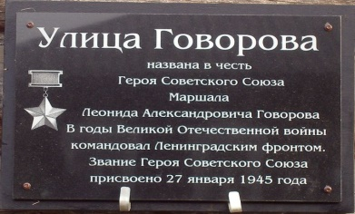
Память о Говорове
Бюст (слева) на аллее героев в Елабуге
Почтовая марка СССР
Памятная табличка на ул. Маршала Говорова в Санкт-Петербурге
Памятный знак. «1943, 14-19 января. Сквер имени Героя Советского Союза маршала Говорова Л. А.»
Памятник в Санкт-Петербурге на пл. Стачек
Бюст в Кирове (2019 год)
Памятная доска в Яранске

Slide 12
Интернет - ссылки
https://ru.wikipedia.org/wiki/Говоров,_Леонид_Александрович
https://zen.yandex.ru/media/stratilat/govorov-edinstvennyi-marshal-sssr-slujivshii-v-beloi-armii-5e6e4771a238dc1744a2d20a
http://yaransk-biblioteka.ru/memorialnye-i-pamyatnye-doski-yaranska-chast-6-geroi-sovetskogo-soyuza
Автор шаблона pedsovet.su/index/8-5298

Slide 13
Спасибо за внимание

